Slide 1
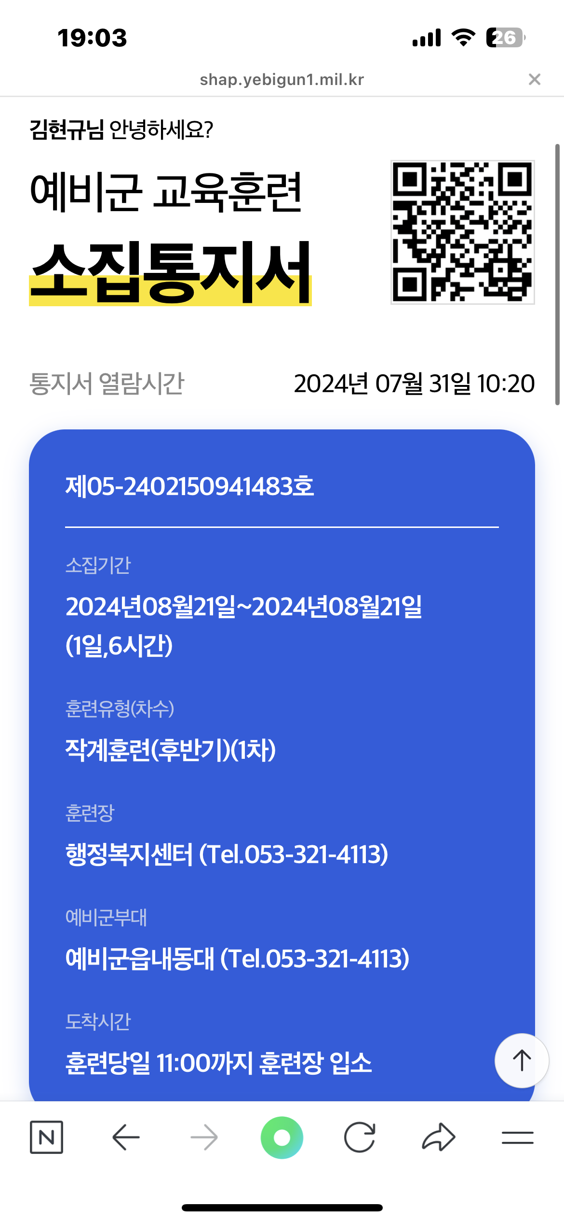
청년 AI·Big Data 아카데미 공결신청서
포스코인재창조원
1. 성 명 : 김현규
2. 기 수 : 27기 (’24년-3차)
3. 공결일시 : 2024년 8월 21일 수요일
4. 사 유 : 예비군 5년차 작계훈련(후반기)(1차)
2024년 08월 21일 ~ 2024년 08월 21일 (1일, 6시간)
대구 북구 예비군읍내동대 11:00 훈련장 입소
신청일 : 2024. 08. 05.
성 명 : 김현규 (서명)

